Slide 1
Inventarisasi emisi

Slide 2
Definisi
Mengidentifikasi sumber-sumber pencemar udara dan memperkirakan jumlah spesifik pencemar-pencemar udara yang diemisikan dari satu atau lebih sumber pencemar di suatu wilayah tertentu dan periode waktu tertentu merupakan langkah pertama di dalam pengelolaan kualitas udara
Pencatatan sumber pencemar dan jumlah sumber pencemar disebut Inventarisasi Emisi
Berfungsi sebagai dasar penetapan strategi dan rencana aksi pengelolaan kualitas udara di suatu wilayah

Slide 3
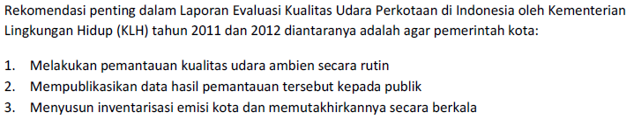

Slide 4
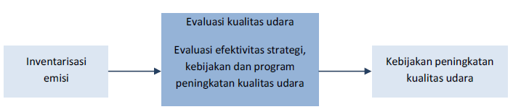
Fungsi Inventarisasi Emisi

Slide 5
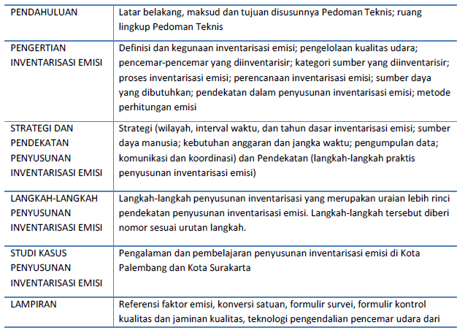
Ruang lingkup kegiatan

Slide 6
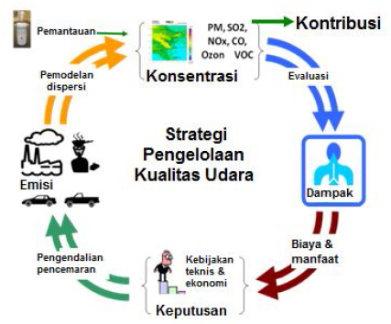
STRATEGI PENGELOLAAN KUALITAS UDARA

Slide 7
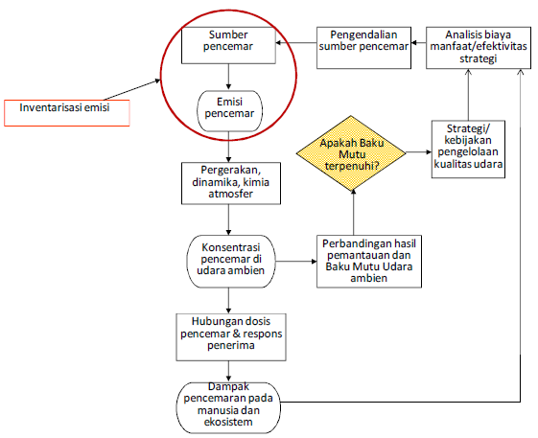
KEDUDUKAN INVENTARISASI EMISI DALAM STRATEGI PENGELOLAAN KUALITAS UDARA

Slide 8
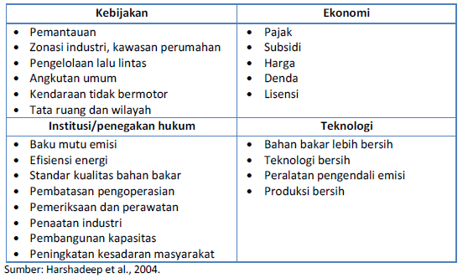
OPSI PENGENDALIAN PENCEMARAN UDARA

Slide 9
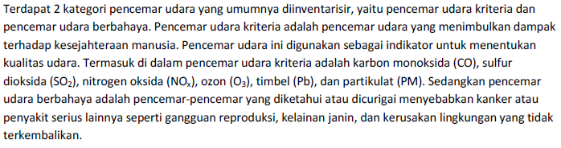
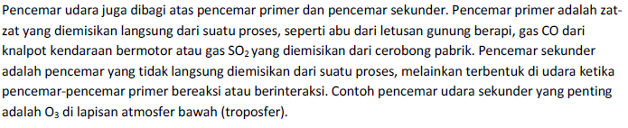

Slide 10
PENCEMAR UDARA YANG DIINVENTARISIR
Pencemar udara kriteria
Pencemar udara berbahaya
CO (Carbon monoxide)
NOx (Nitrogen oxide)
NO termal
NO bahan bakar
SO₂ (sulfur dioxide)
Partikulat (PM₁₀)
Hidrokarbon (senyawa organik yang mudah menguap – VOC)
Benzene (C₆H₆)
1,3 butadiena
PAH (polycyclic aromatic hidrocarbon)

Slide 11
GRK
CO₂ (karbondioksida)
CH₄ (methan)
N₂O (nitrous oxide)
HFCs (hidrofluorocarbons)
PFCs (perfluorocarbons)
SF₆ (sulfur hexafluoride)

Slide 12
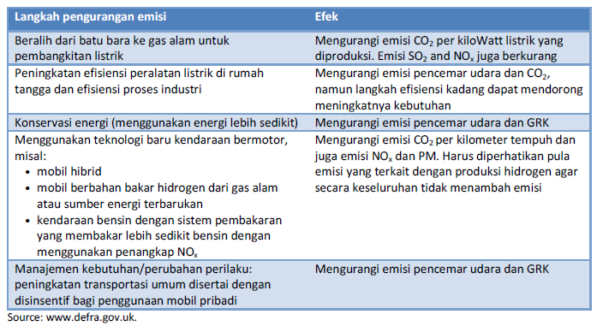
CONTOH LANGKAH PENGURANGAN EMISI PENCEMAR UDARA DAN GRK

Slide 13
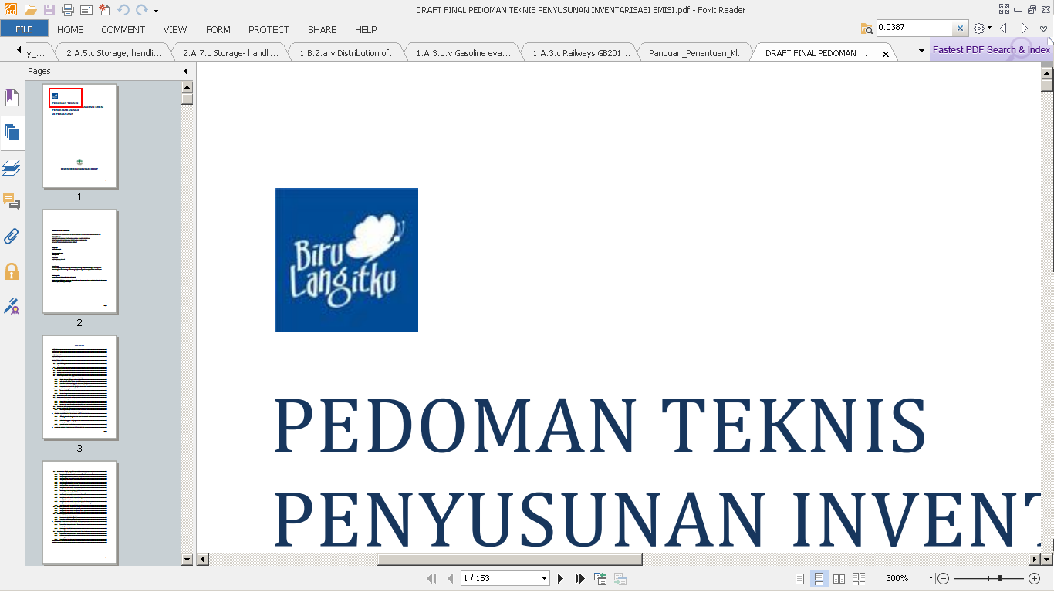
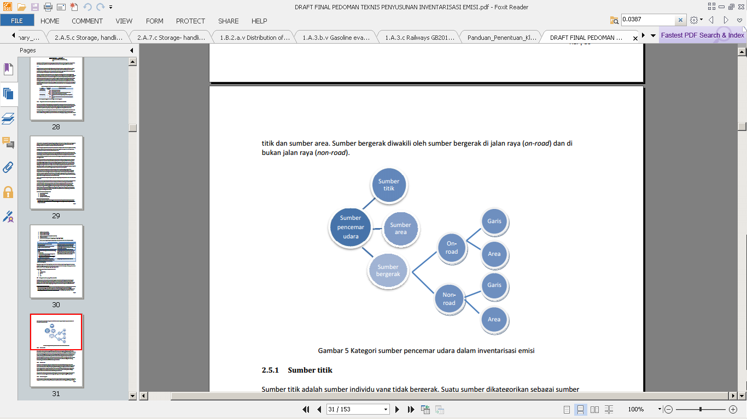
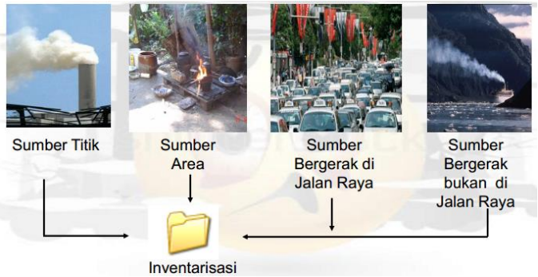
Sumber Emisi
Sumber: Kementerian Lingkungan Hidup, 2013

Slide 14
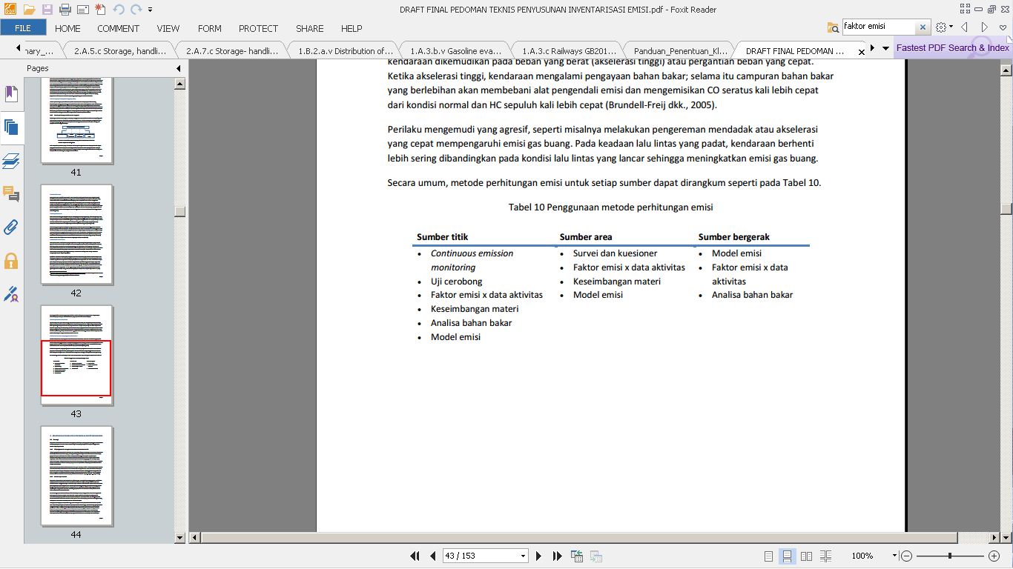
Penggunaan metode perhitungan emisi
Sumber: Kementerian Lingkungan Hidup, 2013

Slide 15
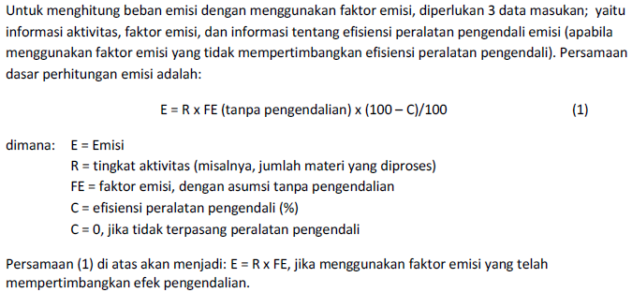
1. Faktor Emisi

Slide 16
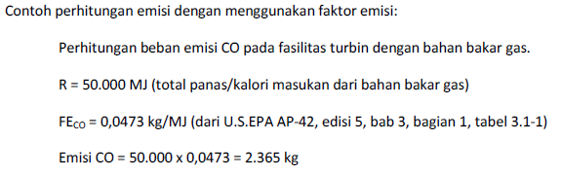

Slide 17
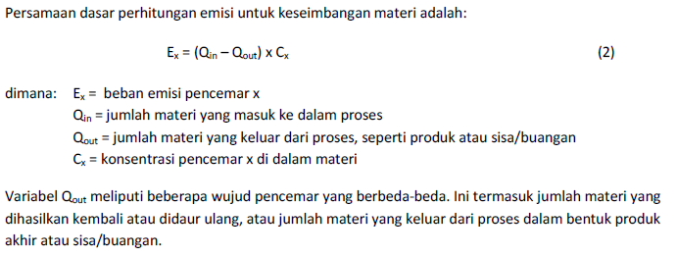
2. Keseimbangan Materi

Slide 18
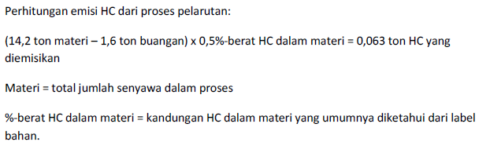

Slide 19
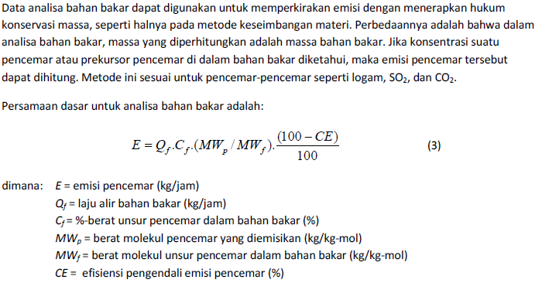
3. Analisa Bahan Bakar

Slide 20
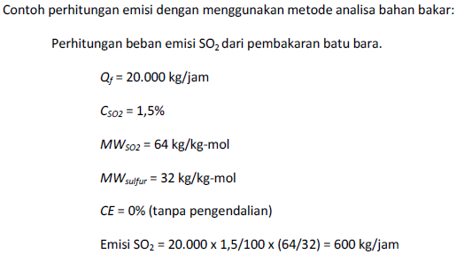

Slide 21
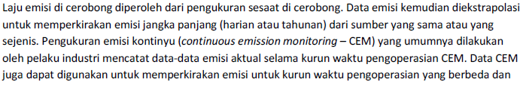
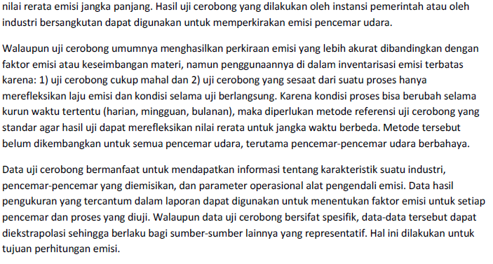
4. Uji Cerobong

Slide 22
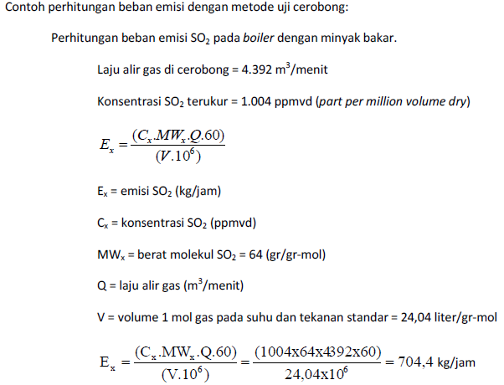

Slide 23
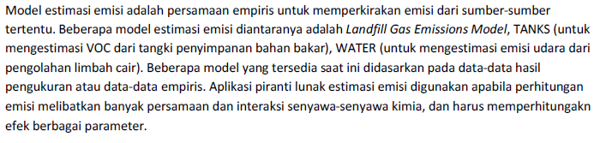
5. Model Estimasi

Slide 24
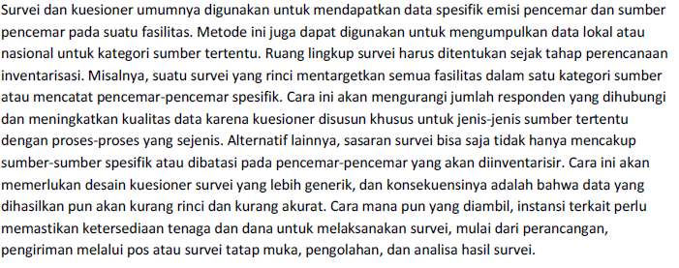
6. Survei dan Kuesioner

Slide 25
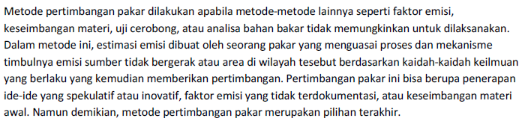
7. Pertimbangan Pakar (Engineering Judgement)

Slide 26
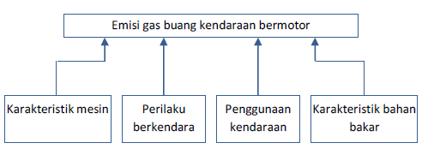
Faktor yang mempengaruhi emisi bergerak

Slide 27
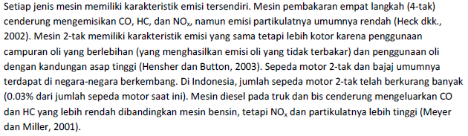
1. Karakteristik Mesin

Slide 28
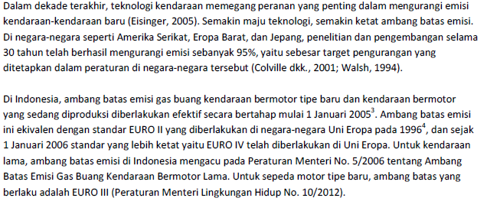
2. Teknologi Kendaraan

Slide 29
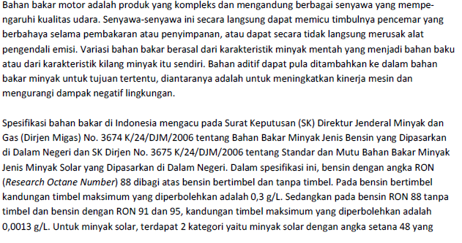
3. Karakteristik Bahan Bakar

Slide 30
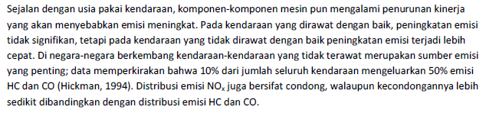
4. Usia dan Perawatan Kendaraan

Slide 31
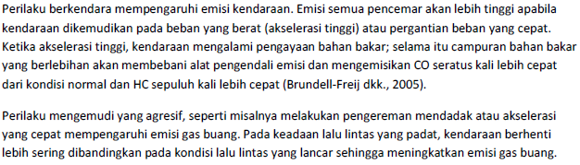
5. Perilaku Pengendara dan Penggunaan Kendaraan

Slide 32
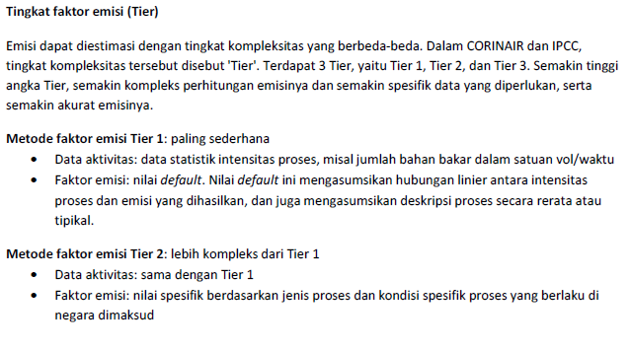
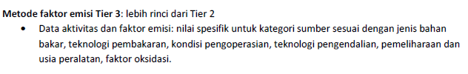

Slide 33
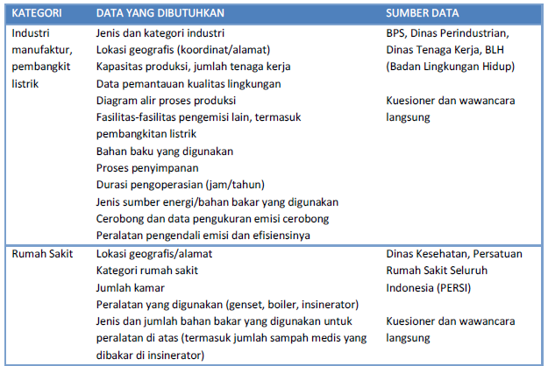
Identifikasi Sumber Titik

Slide 34
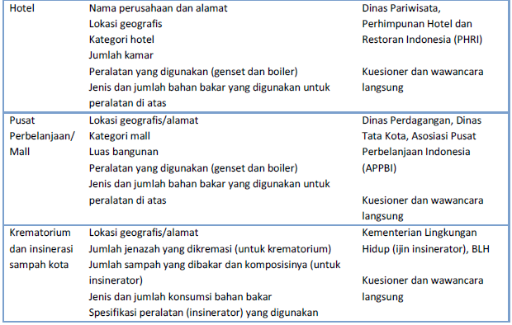
Identifikasi Sumber Titik

Slide 35
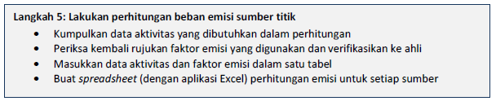
Contoh Perhitungan

Slide 36
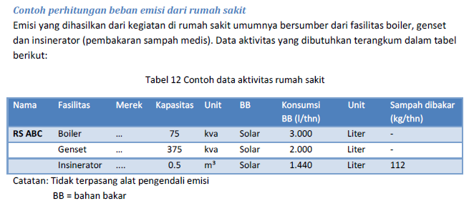

Slide 37
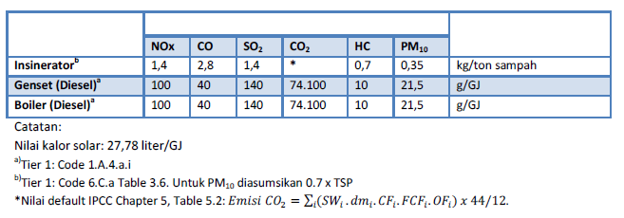
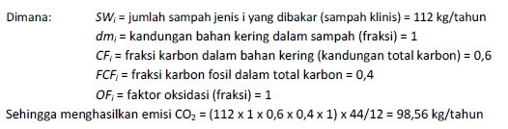

Slide 38
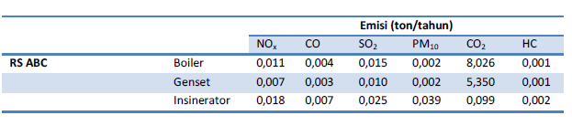

Slide 39
Indonesia dan Emisi GRK

Slide 40
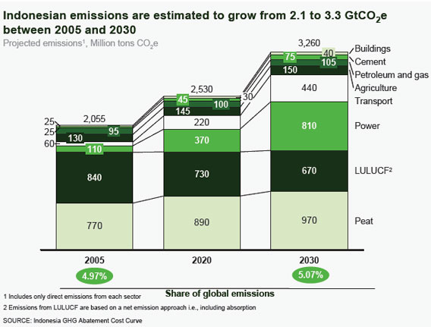
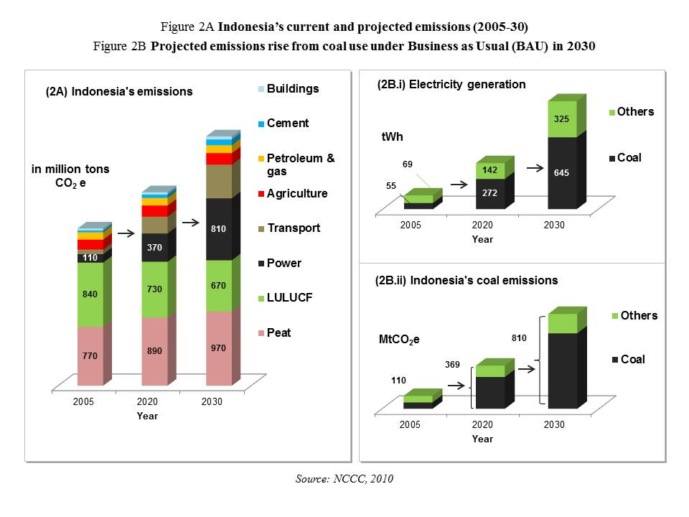

Slide 41
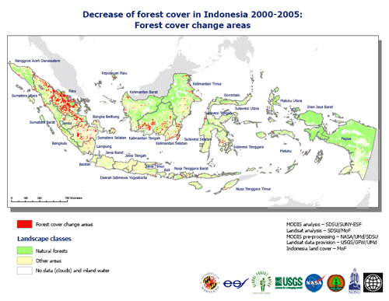
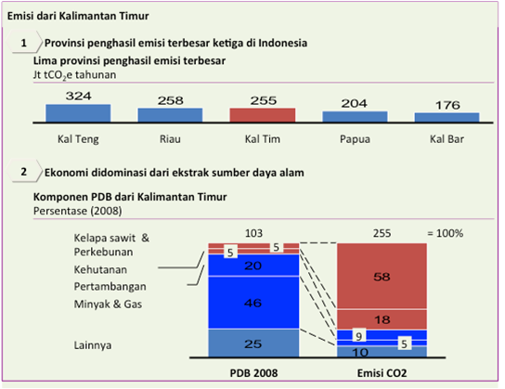

Slide 42
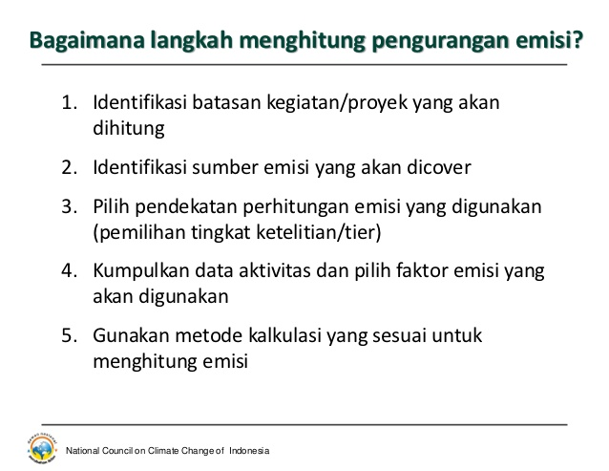

Slide 43
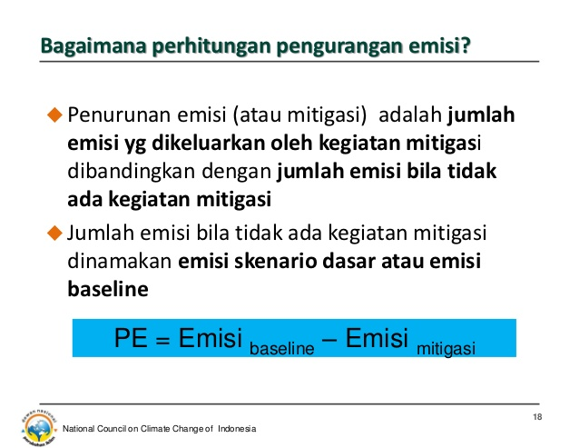

Slide 44
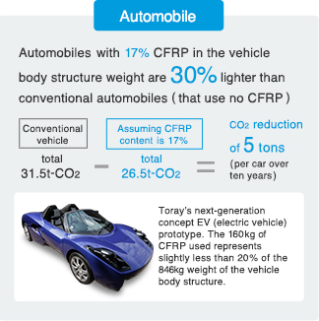
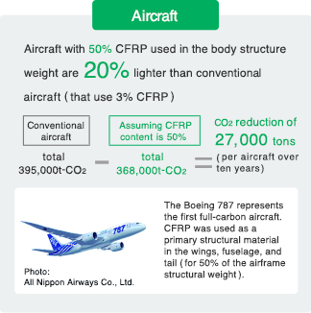

Slide 45
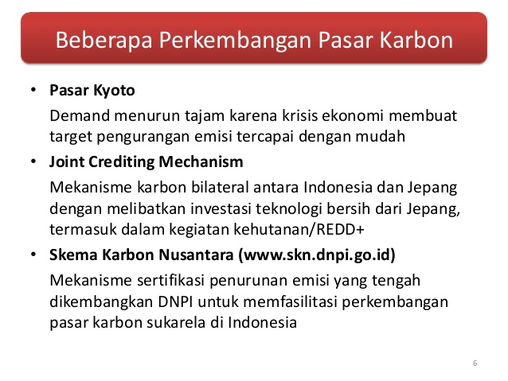

Slide 46
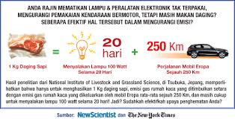

Slide 47



Slide 48
Evaluasi

Slide 49
Pendekatan konseptual studi dampak terhadap lingkungan udara
Tahap 1:
Identifikasi dampak
rencana kegiatan
thd kualitas udara
Tahap 4:
Prediksi dampak
Tahap 2:
Deskripsi kondisi
lingkungan udara
yg ada
Tahap 5:
Penilaian dampak
penting
Tahap 3:
Informasi peraturan
perundangan dan
pedoman meng
kualitas udara
Tahap 6:
Identifikasi dan
penentuan
tindakan mitigasi

Slide 50
Peraturan perundangan
PP RI No 41 Th 1999 Ttg Pengendalian pencemaran udara
KEPMENLH No KEP-13/MENLH/3/1995 Ttg Baku mutu emisi sumber tidak bergerak
PERMENLH No 07 Th 2007 Ttg Baku mutu emisi sumber tidak bergerak bagi ketel uap
PERMENLH No 05 Th 2006 Ttg Ambang batas emisi gs buang kendaraan bermotor lama
SK Gubernur Propinsi DKI Jakarta No 670/2000/Tanggal 28 Maret 2000 Ttg Penetapan baku mutu emisi sumber tidak bergerak di Propinsi DKI Jakarta

Slide 51
Contoh baku mutu ambien PP No 41 Thn 1999
No | Parameter | Waktu pengukuran | Baku mutu
1 2 3 4 | SO₂ (Sulfur dioksida) PM₁₀ (Partikel < 10 µm) PM_{2.5} (Partikel < 2.5 µm) TSP (Debu) CO (Karbon Monoksida) | 1 Jam 24 Jam 1 Thn 24 Jam 24 Jam 1 Thn 24 Jam 1 Thn 1 Jam 24 Jam | 900 µg/Nm³ 365 µg/Nm³ 60 µg/Nm³ 150 µg/Nm³ 65 µg/Nm³ 15 µg/Nm³ 230 µg/Nm³ 90 µg/Nm³ 30000 µg/Nm³ 10000 µg/Nm³

Slide 52
Contoh baku mutu emisi sumber tidak bergerak PERMENLH No 07 Th 2007
No | Parameter | Baku mutu
1 2 3 4 | Partikulat Sulfur dioksida (SO2) Nitrogen Oksida (N)2) Opasitas | 230 mg/m³ 750 mg/m³ 825 ng/m³ 20 %
Catatan:
Nitrogen Oksida ditentukan sebagai NO₂
Volume gas dalam keadaan standar (25ºC dan tekanan 1 atm
Konsentrasi partikulat dikoreksi sebesar 6 % Oksigen
Opasitas digunakan sbg indikator praktis pemantauan dan dikembangkan utk
memperoleh hub korelatif dg pengamatan total partikel

Slide 53
Faktor emisi N. Irving Sax (1974)*
Faktor emisi gas dari proses pembakaran batubara (lb/ton batubara yg dibakar)
Pencemar | Pembangkit listrik | Industrial | Rumah tangga dan komersial
Aldehida (HCHO) Karbon monoksida (CO) Hidrokarbon (HC) Oksida nitrigen (NO2) Oksida belerang (SO2) | 0.005 0.5 0.2 20 38S | 0.005 3 1 20 38S | 0.005 50 10 8 38S
Catatan: S = % kandungan belerang
* N. Irving Sax (ed), Industrial Pollution, Van Nostrand Reinhold Coy, 1974

Slide 54
Faktor emisi N. Irving Sax (1974)*
Emisi partikel dan gas dari kendaraan roda 4 light duty
No | Pencemar | g/mil
1 2 3 4 5 | Total organik Partikulat Karbon monoksida (CO) Karbon dioksida (CO₂) Oksida nitrogen (NO_{x}) | 3.07 0.03 46.5 640 8.26

Slide 55


Slide 56


Slide 57


Slide 58


Slide 59

Terima Kasih
Silakan baca

